Slide 1
Mali rolnicy karmią Polskę, ale nie mają drogi do miasta
dziś
rolnik
skup
hurtownia
sieć
klient
japko
rolnik
punkt odbioru
klient
87,8%
71% → 13%
35%
gospodarstw w Polsce ma do 20 ha (GUS 2023)
71% gospodarstw daje 13% wartości produkcji: sprzedają surowiec do skupu - nie jedzenie klientowi (GUS 2023)
żywności świata dają gospodarstwa do 2 ha, mając 12% ziemi. Małe znaczy wydajne (FAO 2021)
48%
795 tys. t
76% / 17%
rolników rozważa bankructwo, 58% źle ocenia swoją sytuację (CBOS 01.2025)
żywności tracimy w produkcji pierwotnej, więcej niż w handlu (491 tys. t). Ustawa o marnowaniu nie obejmuje rolników (Eurostat 2024)
76% Polaków chce kupować od rolnika
17% robi to co tydzień. Rolnicy chcą sprzedawać, mieszkańcy kupować. Brakuje drogi (Grunt 2026)
GUS 2023, FAO 2021 (The State of Food and Agriculture), CBOS 01.2025, Eurostat 2024, Instytut Grunt 2026. Ok. 28 tys. gospodarstw ubywa rocznie [szac., GUS].

Slide 2
Chcą, ale nie mają jak: barierą jest odległość, nie zaufanie
38%
23%
77%
89%
uważa że, barierą jest brak punktu w pobliżu; brak zaufania do jakości tylko 6%
chciałoby kupować od rolnika, ale nie może albo nie wie, gdzie szukać
uważa, że samorząd powinien wspierać dostęp do lokalnej żywności
chce punktu odbioru w mieście; 96% woli samodzielnie wybierać produkty niż dostać gotową paczkę
Grunt 2025
Grunt 2026
Grunt 2026
Toruń 2023
48% vs 5% uważa, że żywność z targu jest lepsza niż z supermarketu / odwrotnie (Grunt 2025)
Instytut Grunt 2025 i 2026 (próby ogólnopolskie). Badanie mieszkańców Torunia 2023.

Slide 3
Sieć już jest: jajka od sąsiada, miód od znajomego
Polacy kupują od ludzi, którym ufają. japko nie wymyśla nowego zwyczaju, tylko robi z niego system dla 2,1 mln mieszkańców metropolii.
74%
46%
47%
Polaków stawia szczęście rodzinne na pierwszym miejscu; zdrowie 71%, o 16 pkt więcej niż w 2019 r. (CBOS 2026)
kupuje jajka prosto z gospodarstwa (26%) albo na targu (20%), poza siecią sklepów (ISP 2023)
kupujących u rolnika jeździ do gospodarstwa sam albo z sąsiadami, rodziną, znajomymi (ISP 2023)
68%
78%
×16
ufa rolnikom, sklepom 54%; „bardzo wysokie zaufanie” do targu 32%, do dyskontu 8% (EIT Food 2026, Grunt 2026)
zapłaci więcej za lepszą jakość, także osoby w trudnej sytuacji materialnej (Grunt 2026)
tylu więcej rolników sprzedaje w rolniczym handlu detalicznym:
1 633 → 25 739, 2017–2025 (GIS, GIW)
ISP „Czy konsumenci zmienią polskie rolnictwo?” (2023, N=1000). CBOS 2026 za Wartowiedziec (8.10.2026). EIT Food Trust Report 2026. Instytut Grunt 2026. Toruń 2023: 57% kupuje bezpośrednio od rolnika.
Notes:
Polacy kupują od ludzi, którym ufają. Jajka od sąsiada, miód od znajomego, ziemniaki od rodziny ze wsi. japko nie wymyśla nowego zwyczaju. Robi z niego system dla 2,1 mln mieszkańców.

Slide 4
Eko i bio to hasła, które w Polsce nie działają. Działa zaufanie do człowieka
8,5 raza mniej. To nie brak zainteresowania jedzeniem, tylko nieufność do etykiety i brak kanału.
64% vs 68%. 64% uważa hasła eko za chwyt reklamowy, a 68% ufa rolnikom. Polacy wierzą ludziom, nie certyfikatom.
55% / 21% / 4%. Przy zakupie liczy się jakość i polskie pochodzenie, środowisko na końcu. Sprzedajemy jakość i pochodzenie, klimat zyskuje przy okazji.
0,5–0,8%
ok. 60%
×8
udział eko w rynku żywności w Polsce; w UE 4,5% (FiBL)
towaru Bio Planet pochodzi z importu
tyle miejsca na wzrost, jeśli zamiast certyfikatu sprzeda się zaufanie do konkretnego rolnika
FiBL 2024–2026, EKObarometr 2026, EIT Food Trust Report 2026, CBOS 2025, raporty Bio Planet. Tezę potwierdzali tutorzy Climathonu.

Slide 5
Kto dziś się nie spotyka
WIEŚ
ŁĄCZNICZKI
MIASTO
Rysiek
Milena
Ilona
rolnik, ok. 10 ha, ok. 60 lat · pszenica do skupu, kilka kur · skup odrzuca małe partie
aktywistka, weganka · ogród społecznościowy, permakultura · bez etatu
profesorka · ekosklepy i biobazary · wpływy w instytucjach
żona Ryśka
Magda
Janek
jest w internecie · umie gotować i wekować · nie ma kanału sprzedaży
restauratorka · nadwyżki w koszu · jej lokal przyciąga Ilonę
programista, wegetarianin · Żabka z wygody · chce szybko i estetycznie
Blanka
Marta
na wsi z wyboru · rzemiosło · łączy wieś z miastem
świadoma konsumentka ale zapracowana · kupuje po drodze · cena i dostępność
rodzina
Lidl i Biedronka · cena i wygoda · docelowy odbiorca masowy
Persony z warsztatów zespołu. Skala: 167 tys. gospodarstw do 20 ha w zapleczu GZM (GUS 2023), 2,14 mln mieszkańców GZM (GUS 2024), 23% Polaków chce kupować od rolnika, ale nie wie gdzie (Grunt 2026).

Slide 6
Bez japko: rolnik i miasto się nie spotykają
GZM
Blanka
Rysiek sprzedaje do skupu. Żona mogłaby wekować, ale nie ma kanału sprzedaży.
wieś w GZM
Rysiek i żona
×
brak kanału do miasta
gospodarstwo, Zbrosławice
Ilona, Janek, Marta i rodzina kupują w ekosklepie, Żabce i markecie.
Milena
Bytom
Janek
Marta
Gliwice
Magda
Sosnowiec
Magda bierze towar z hurtowni, nadwyżki idą do kosza.
restauracja
Ilona
Katowice
Milena ma wiedzę o permakulturze, ale nie zna Ryśka.
rodzina
76% chce kupować od rolnika, co tydzień robi to 17% (Grunt 2026).
Tychy
Schemat. Obszar GZM w przybliżeniu. Położenie person umowne.

Slide 7
Wygrywa zero prowizji i codzienny odbiór. Tam, gdzie tak jest, model rośnie
Model | Co się stało | Lekcja dla japko
REKO (Finlandia) | 0% prowizji; obroty 8 mln € (2015) → 70 mln € (2018) | bez prowizji da się rosnąć szybko
Fruta Feia (Portugalia) | 2013: 1 punkt, 10 rolników → 2024: 17 punktów, 380 rolników | najbliższy wzór japko
PAT (Francja) | lokalne projekty żywnościowe samorządów: 41 (2020) → 450 (2025) | samorządy w UE już to robią
Drive fermier du Ternois | 15 rolników, 5 punktów, wspólne auto: koszt transportu −22% | skala naszego pilotażu działa
naszelokalne.pl (Kuj.-Pom.) | samorząd województwa od 2021, 24 dostawców, odbiór raz w miesiącu | samorząd w Polsce może prowadzić kanał
Pora na Pola (PL) | e-targ, 60% ceny dla producenta; upadłość 04.2023 | bez kapitału na start nie ma rentowności
Food Assembly UK | prowizja ok. 16,7%, odbiór raz w tygodniu; zamknięte 2018 | punkt musi działać często
La Ruche qui dit Oui | prowizja 18–20%; od 09.2025 w CrowdFarming | prowizja zjada przewagę rolnika
Upadało to, co miało prowizję, rzadki odbiór albo brak kapitału. japko ma zero prowizji, punkty działające codziennie i partnera publicznego.
raporty spółek, prasa branżowa, Réseau national des PAT, SARE.

Slide 8
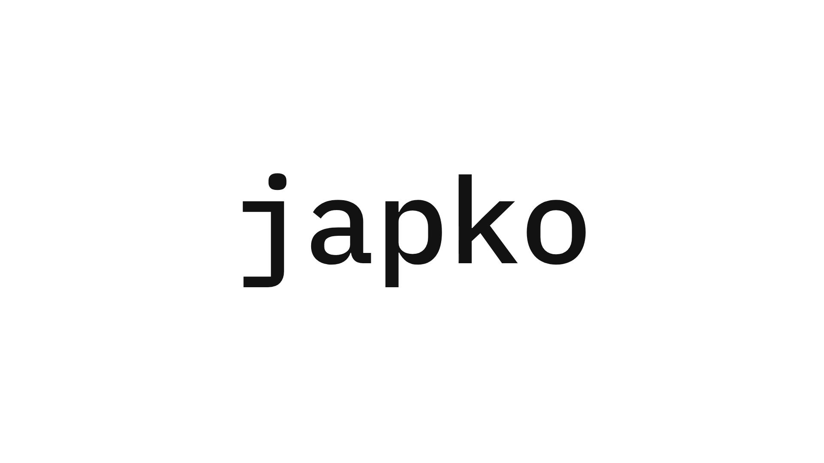
japko
Rolnik sprzedaje sam. Miasto odbiera po drodze.
Notes:
Podtytuły do wyboru: 1) Rolnik sprzedaje sam. Miasto odbiera po drodze. 2) Od pola do przystanku. Bez pośrednika. 3) System, nie aplikacja.

Slide 9
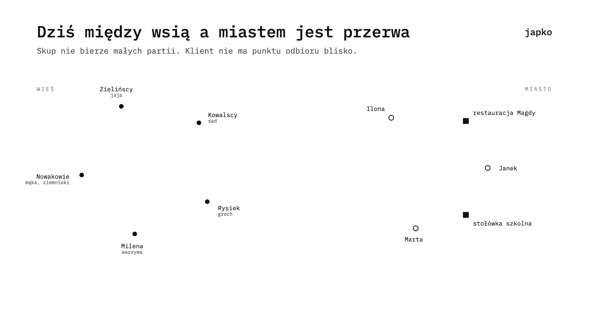
Obieg/pitch japka

Slide 10
Z japko: ta sama mapa, nowe połączenia
GZM
Blanka
Milena jako koordynatorka jeździ do Ryśka. Blanka przekonuje sąsiadów.
wieś w GZM
Rysiek i żona
koordynatorka i ambasadorka
gospodarstwo, Zbrosławice
Wspólny transport wiezie skrzynki do punktów: restauracja Magdy, szkoła, punkt w Gliwicach.
Milena
Bytom
Magda
Janek
restauracja
Marta
Gliwice
Sosnowiec
Ilona odbiera u Magdy, Marta w szkole dziecka, Janek po pracy.
wspólny transport
Ilona
Katowice
Rodzina dołącza w etapie 3, przez stołówki i szkoły.
rodzina
Tychy
punkt odbioru
etap 3
wspólny transport
nowa relacja
Schemat. Obszar GZM w przybliżeniu. Położenie person umowne.

Slide 11
Bez magazynu i hurtowni rolnik dostaje ok. 80% ceny
Nie kupujemy żywności. japko nie kupuje, nie składuje i nie sprzedaje. Sprzedawcą jest rolnik, płatność trafia na jego konto.
Magazyn zjada marżę. W Bio Planet 31% marży brutto zjadają magazyn, logistyka i pakowanie; zysk netto 2%.
Partnerstwo z GZM, bo prywatnym inicjatywom brakowało kapitału, lokali i promocji, a GZM to ma.
Cel C.1.3 Strategii GZM (krótkie obiegi żywności, bezpieczeństwo żywnościowe) nie ma wskaźnika ani budżetu. japko daje jedno i drugie. Ochrona klimatu to zadanie GZM od 11.01.2025.
Państwo zrobiło mapę, nikt nie zrobił dostawy.
„Moje produkty” i Mapa produktów rolnych (MRiRW, ARiMR, od 30.12.2025) to promocja bez sprzedaży, płatności i logistyki. IERiGŻ przyznał w 2019 r., że analiz krótkich łańcuchów od lat nie prowadzi.
90% → 78%
4–7,5%
221 umów
C.1.3
udział rolnika w cenie w japko, rok 1 → rok 5 (model japko)
tyle z ceny papryki w sklepie dostał rolnik w 2025 r. [szac.]; średnio 43% (UOKiK)
PPP w Polsce od 2009 r., 12,7 mld zł; m.in. rower miejski w Krakowie
cel Strategii GZM 2022–2027 bez wskaźnika i budżetu
Raporty Bio Planet, prasa za KOWR, UOKiK 2018/19, ppp.gov.pl, Strategia GZM 2022–2027, ustawa o związku metropolitalnym art. 12 pkt 7, MRiRW.

Slide 12
Sprzedaje rolnik, japko tylko organizuje drogę
Bez pośrednika. Rolniczy handel detaliczny zakazuje pośrednika. japko nie jest stroną sprzedaży, paczki zamyka i oznacza rolnik.
Stała opłata. Punkt odbioru bierze opłatę za przechowanie (art. 835 KC), nie udział w cenie.
Przewoźnik z wpisem w sanepidzie. Stanowiska sanepidu i inspekcji weterynaryjnej na piśmie przed pilotażem.
GZM ma majątek transportowy: ZTM to ponad 500 linii, ok. 1 500 pojazdów i ok. 7 000 przystanków. KombiBus w Niemczech wozi paczki w autobusach za ok. 5 € do 10 kg.
92%
kosztu kursów pokrywają w roku 5 opłaty rolników: transport prawie się samofinansuje
11 → 6,50 zł
koszt transportu na skrzynkę, rok 3 → rok 5
ok. 5 €
za paczkę do 10 kg w autobusie (KombiBus)
×16
19%
6,7–7,4 km
30% vs 10%
rolników w RHD: 1 633 → 25 739 (2017–2025)
emisji systemu żywnościowego to transport; owoce i warzywa to ponad 1/3 tego (Nature Food 2022)
dalej w obie strony autem i klient emituje więcej niż dostawa skrzynek (Coley 2009)
udział logistyki w cenie: krótki vs długi łańcuch (IFSTTAR 2017)
GIS, GIW, Nature Food 2022, Coley i in. 2009, IFSTTAR 2017, sekcje 8 i 12 zbioru danych. GZM zamawia usługę przewozu, nie wozi towaru sama. Model japko v3.

Slide 13
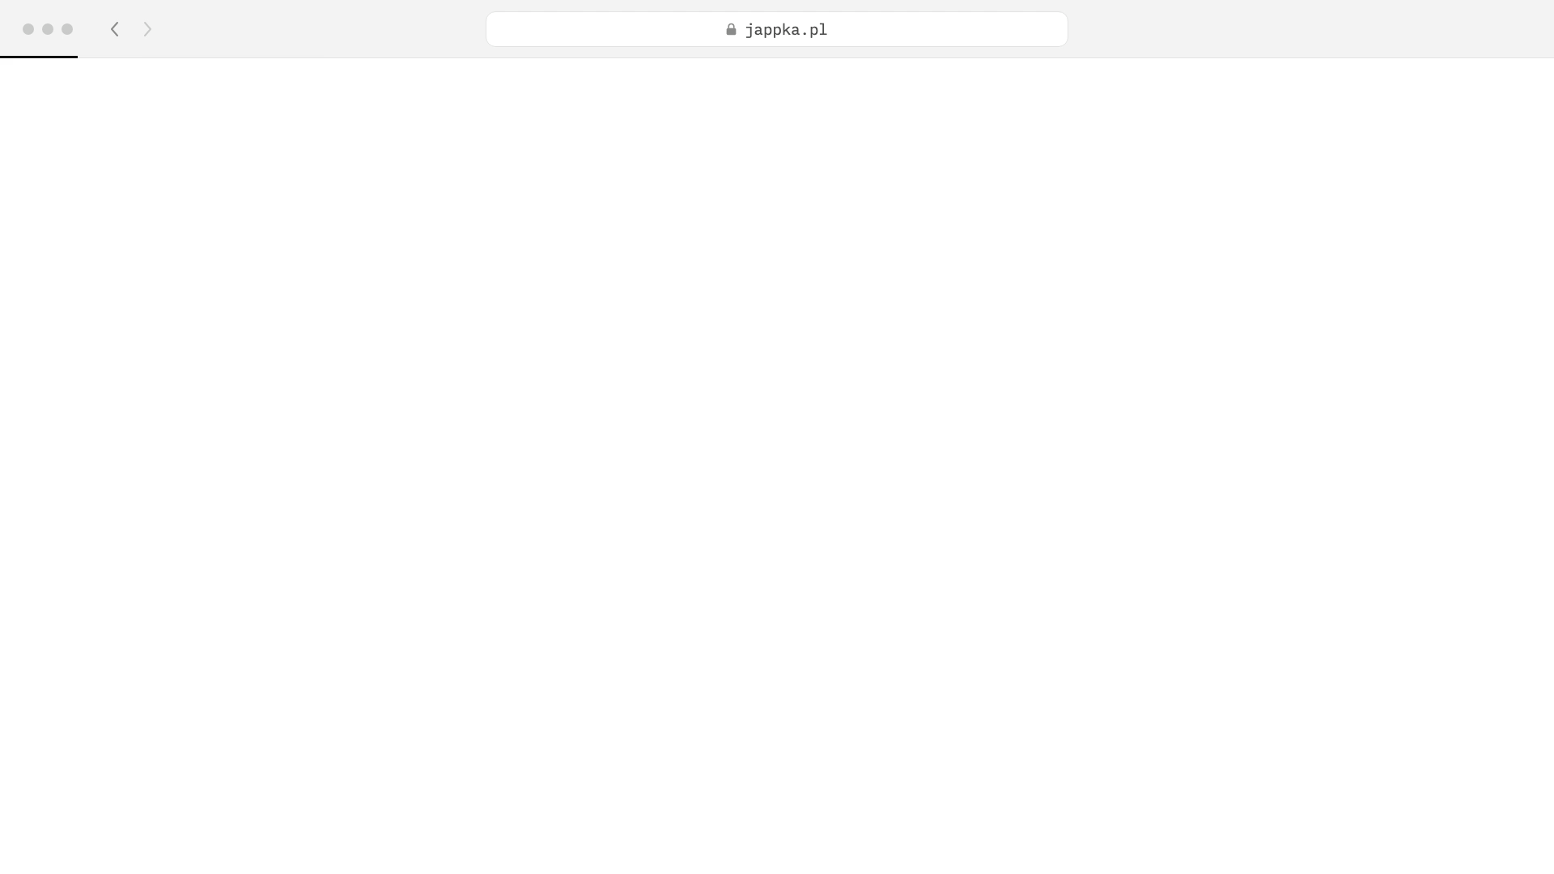
jappka

Slide 14
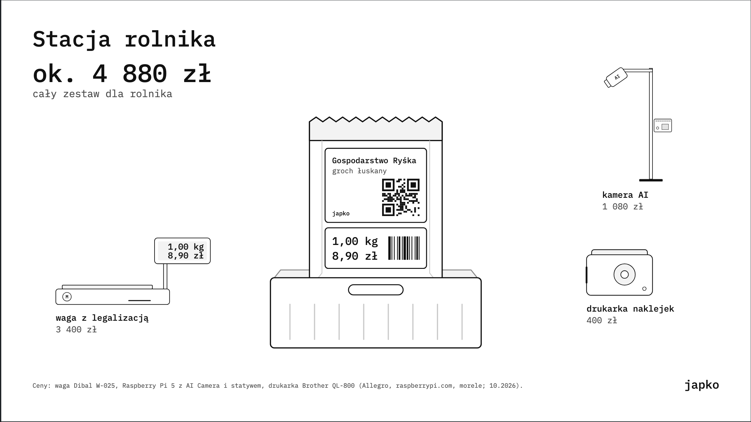

Slide 15
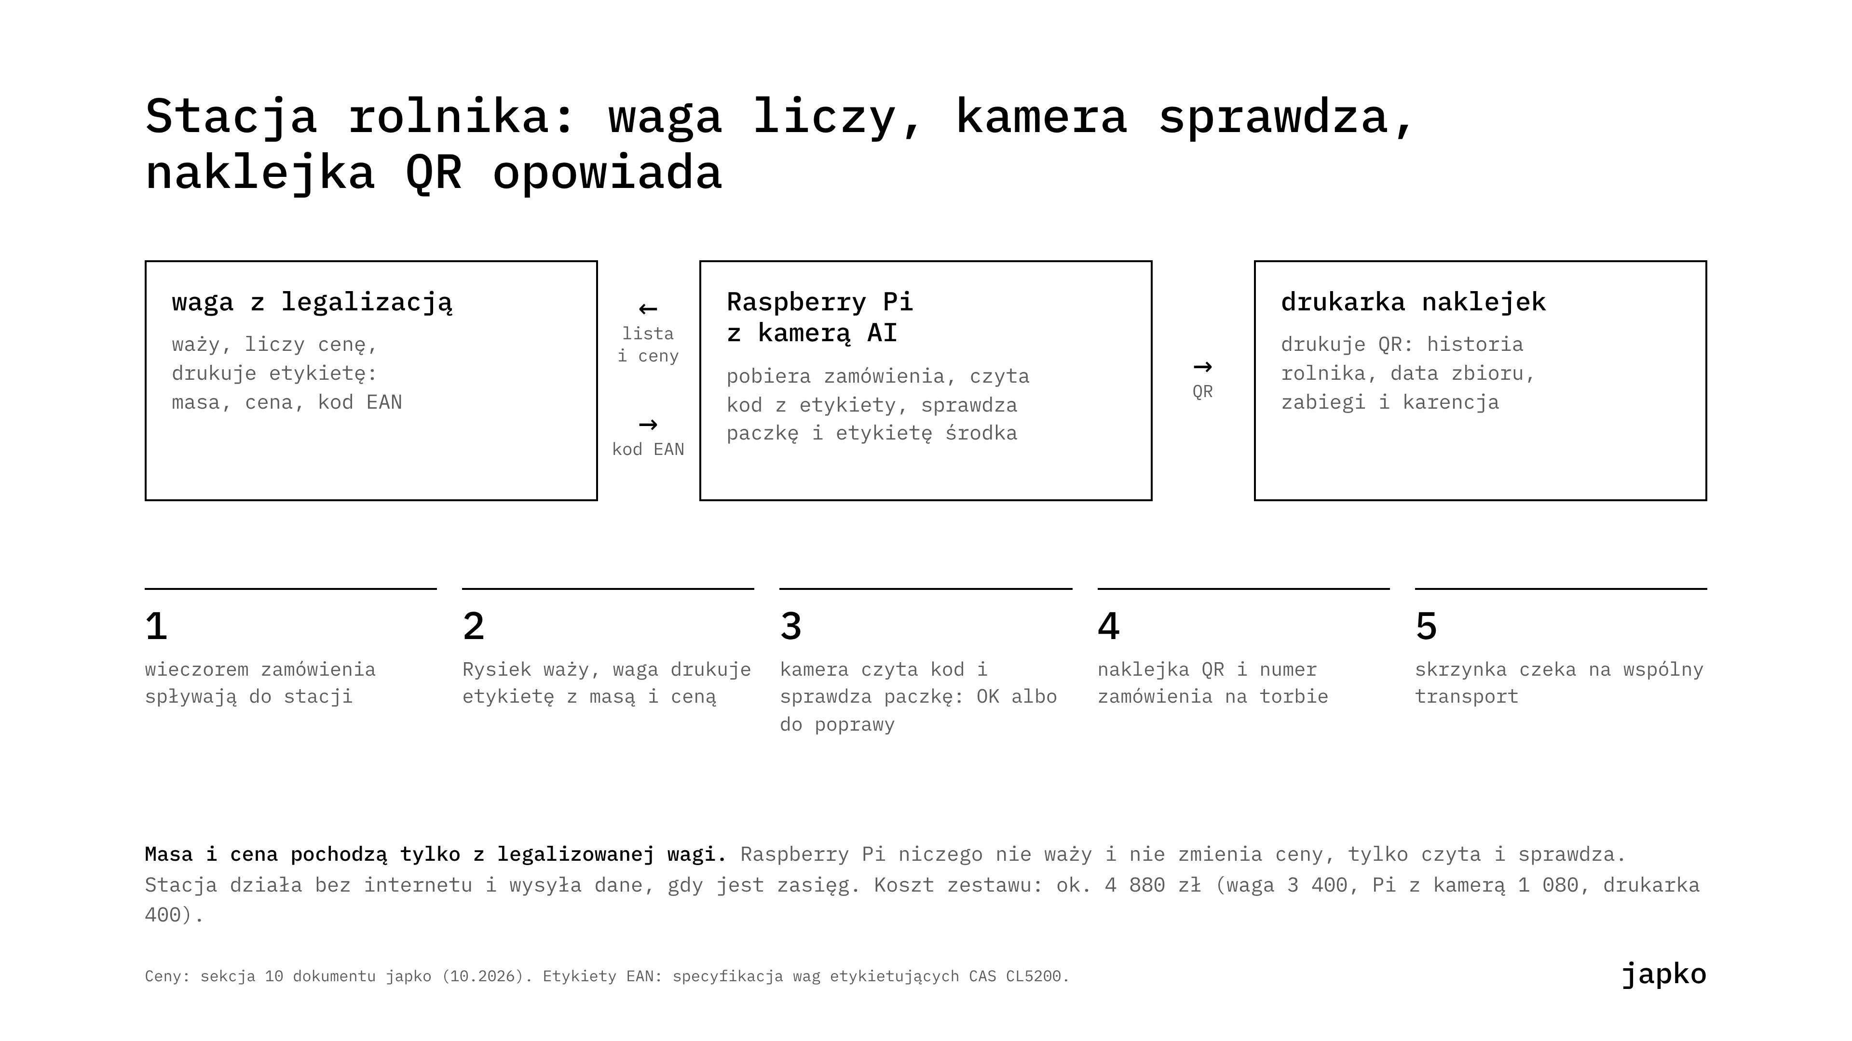
Notes:
Masa i cena tylko z legalizowanej wagi. Raspberry Pi niczego nie waży, tylko czyta i sprawdza. Stacja ok. 4 880 zł od GZM.

Slide 16
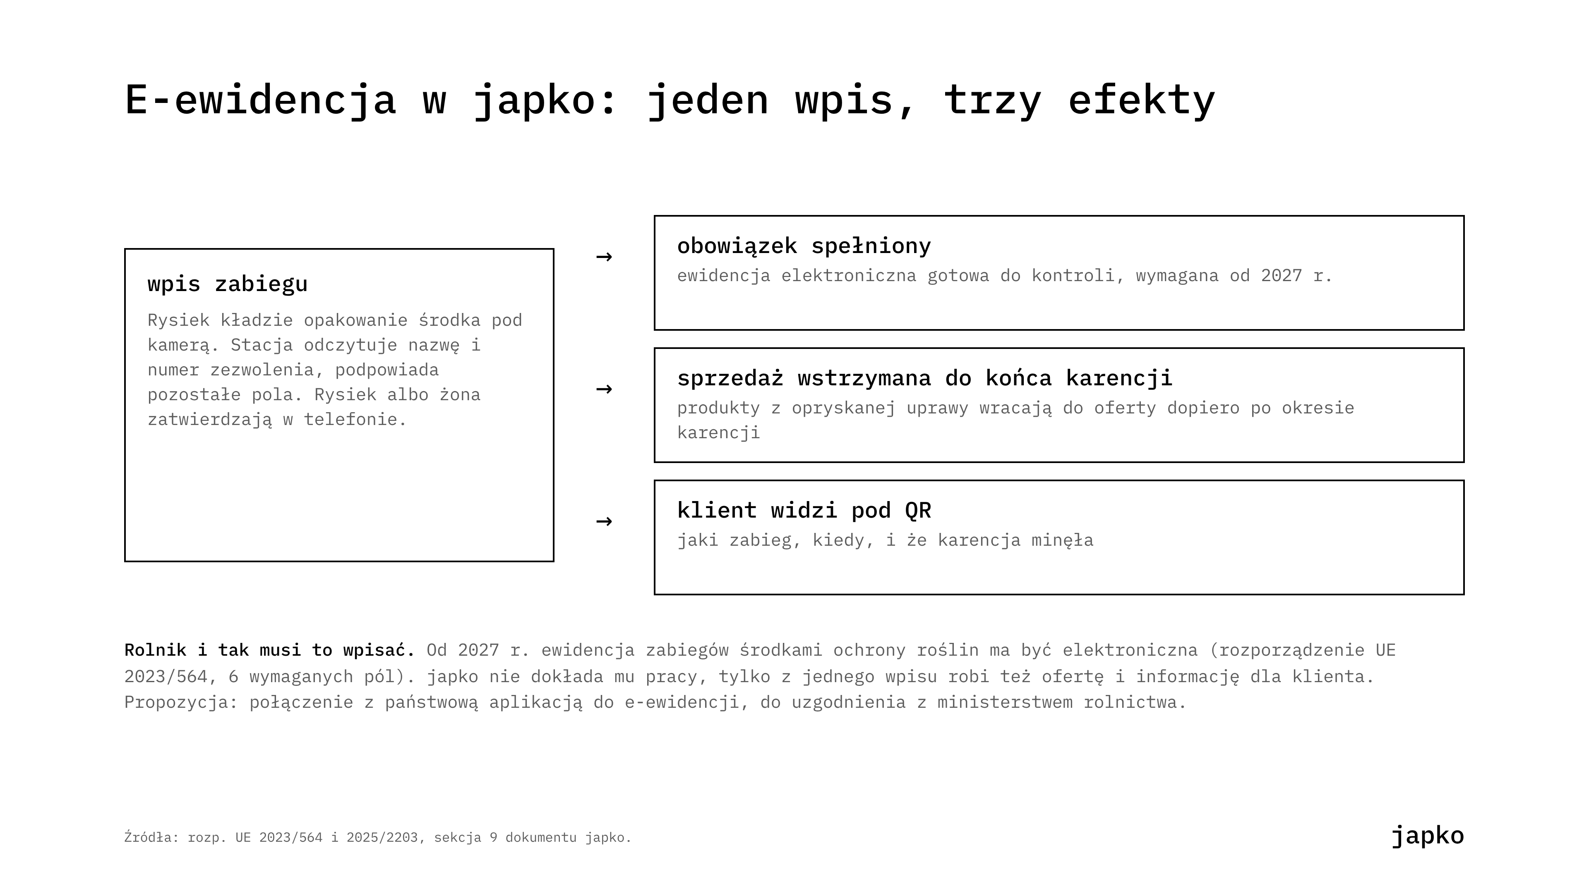
Notes:
E-ewidencja zabiegów środkami ochrony roślin: obowiązek od 2027 r. (rozp. UE 2023/564, przesunięcie rozp. 2025/2203). Nawożenie dobrowolnie.

Slide 17
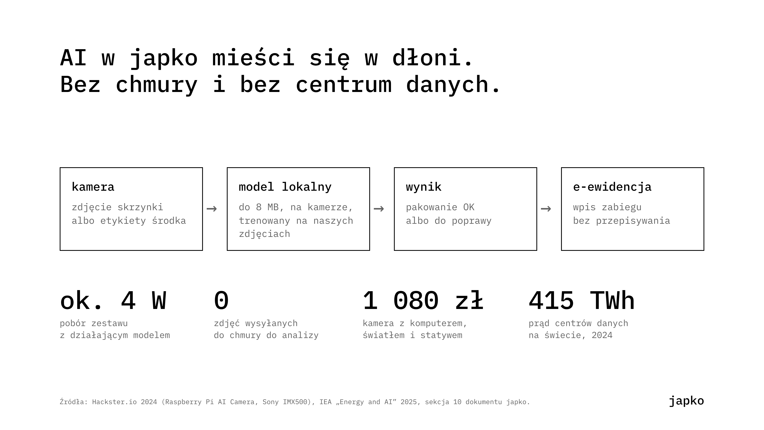




1 kWh
rocznie, przy pracy 1 h dziennie, 5 dni w tygodniu
Notes:
Na żywo: Janek pokazuje Raspberry Pi z kamerą. Zapasowo nagranie 20 s. Model trenujemy sami, analiza na kamerze, bez chmury.

Slide 18
Wirtualny magazyn: towar leży jeszcze na polu, a już jest sprzedany
1
2
3
4
5
6
siew
prognoza
przedsprzedaż
zabieg
zbiór
nowy plan
Rysiek wpisuje uprawę i powierzchnię. Dane o działce są we wniosku o dopłaty i w e-ewidencji.
Aplikacja liczy, ile i kiedy zbierze: plon z kalkulacji ODR razy hektary, kalendarz upraw.
Towar z pola w ofercie jako „wkrótce”. Mieszkańcy rezerwują, stołówki planują menu.
Wpis do e-ewidencji. Karencja sama blokuje sprzedaż z tej uprawy.
Legalizowana waga potwierdza ilość. Stan magazynu aktualizuje się sam.
Popyt kontra podaż: Milena pokazuje, czego brakuje i co warto posiać.
0 m²
prawie ×2
795 tys. t
magazynu na starcie: magazynem japko jest pole rolnika
sprzedaż na farmę po wspólnym planie upraw z odbiorcą: z 3 046 do 5 986 $ (Intervale, USA)
żywności traci się w Polsce w produkcji pierwotnej; plan sprzedaży ją zmniejsza (Eurostat 2024)
Intervale Food Basket 2008–09 (SARE). MERLIN (Morel i in. 2017): rolnicy ocenili planowanie jako „trafne i nienakazowe”. Dane z e-ewidencji tylko za zgodą rolnika. Plan podpowiada, nie nakazuje.

Slide 19
Klient widzi, ile z jego 70 zł trafia do Ryśka
56,89 zł Rolnik
6,17 zł Transport
3,01 zł Przetworzenie (łuskanie, przemiał)
81%
2,00 zł Opakowanie i etykieta
dla rolnika
1,50 zł Płatność online (1,58% + 0,39 zł)
0,43 zł Abonament japko
Dla porównania: z ceny papryki w sklepie rolnik dostał w 2025 r. 4–7,5% [szac.], La Ruche bierze 18–20% prowizji. Klient płaci ok. 10% mniej niż w sklepie [założenie]. Pod QR: historia rolnika, data zbioru, zabiegi.
Model japko v3, koszyk 70 zł (ok. 12 kg), rok 3. Propozycja: połączenie z państwową aplikacją do e-ewidencji za zgodą rolnika.

Slide 20
MIKRO
etap 1 · mieszkańcy
jeden rolnik, jeden wpis, jedno zamówienie
MAKRO
METROPOLIA

Slide 21
Pilotaż: 15 rolników, 6 punktów, 1,5 etatu koordynacji
ROK 1
Rysiek × 15
Milena × 1,5
Magda × 6
15 stacji rolnika po ok. 4 880 zł: waga, Raspberry Pi z kamerą, drukarka
koordynacja: montaż stacji, szkolenia, zdjęcia i historie rolników
restauracje jako punkty odbioru paczek
ROK 5
Rysiek × 2 500
Milena × 48
punkty × 1 000
1,5% małych gospodarstw zaplecza GZM
etaty koordynatorek i koordynatorów terenowych
400 restauracji, 400 szkół i stołówek, 200 innych
Wzór skali: Drive fermier du Ternois, 15 rolników i 5 punktów, jedno auto na pętli: koszt transportu z 18 495 do 14 384 € rocznie (−22%). Przed pierwszą sprzedażą 6 miesięcy przygotowania. Transport: własna pętla zbiorcza albo kurier.
Model japko v3, scenariusz bazowy. Sekcja 12 zbioru danych (Ternois).

Slide 22
MIKRO
MAKRO
etap 2 · restauracje
restauracje kupują do kuchni, wspólny transport
METROPOLIA

Slide 23
Punkt odbioru bez nowego lokalu: restauracje, potem szkoły i stołówki
MIKRO
MAKRO
METROPOLIA
Ilona odbiera paczkę u Magdy, przy kawie. Magda bierze stałą opłatę.
Od roku 2 Magda kupuje u rolników do własnej kuchni: ok. 1 200–1 500 zł tygodniowo, nadwyżki przerabia.
Od roku 3 Marta odbiera w szkole dziecka, po drodze. Stołówka kupuje poniżej progu Pzp.
Narzędzia już są. Zamówienia publiczne: podział na części (art. 91 Pzp), kryterium „czas od zbioru do dostawy” (Grunt: 24 h), „liczba pośredników 0–1” (rozp. 2026/1739), zakupy poniżej 130 tys. zł netto poza Pzp. Grupa zakupowa GZM kupuje już gaz dla 25 gmin (ponad 3 mln zł oszczędności), żywności jeszcze nie. Koła Gospodyń Wiejskich mogą od 2024 r. działać w miastach: punkty odbioru i wekowania [pomysł]. Restauracja potrzebuje tylko zmiany zakresu wpisu w sanepidzie (art. 64 ust. 2 pkt 2).
89%
573
ok. 43 tys. zł
do 80 tys. zł
chce punktu odbioru w mieście (Toruń 2023)
szkoły podstawowe w GZM (GUS 2025)
rocznie kupuje jedna stołówka w modelu, poniżej progu Pzp
na stołówkę z programu „Posiłek w szkole i w domu”
Pzp, rozp. 2026/1739, ustawa o bezpieczeństwie żywności art. 64, GZM (grupy zakupowe), GUS 2025, sekcje 15, 16 i 18 zbioru danych. Szkoły jako punkty odbioru do potwierdzenia w sanepidzie.

Slide 24
MIKRO
MAKRO
METROPOLIA
etap 3 · partnerstwa publiczne
szkoły, stołówki i GZM, 2,1 mln mieszkańców

Slide 25
Zupy z długim terminem tylko z autoklawu, dlatego centrum wekowania
Domowa kuchnia wystarczy na kiszonki, dżemy i grochówkę chłodzoną w RHD. Gęsta zupa w słoiku na miesiące wymaga autoklawu, bo chodzi o jad kiełbasiany.
Centrum wekowania to inwestycja GZM (szac. 5–12 mln zł), kolejny etap, współfinansowany z funduszu rozwoju japko.
Spiżarnia rotacyjna: gminy muszą zapewnić żywność na 3 dni i mogą to zrobić „przez umowy” (art. 33 ust. 4 ustawy o ochronie ludności), np. umowy rezerwacyjne z rolnikami japko. GZM może to zorganizować dla wszystkich gmin.
3 dni
5–12 mln zł
121°C
ustawowe minimum zabezpieczenia żywności przez gminy
centrum wekowania GZM [szac.], etap po pilotażu
autoklaw dla produktów o pH powyżej 4,6; inaczej do 10 dni w 3–8°C (FSA)
Ustawa o ochronie ludności i obronie cywilnej art. 33, FSA (Food Standards Agency), sekcje 15 i 17 zbioru danych.

Slide 26
Od 15 rolników do 2 500 w 5 lat
rok 1, I półr.
rok 1, II półr.
rok 2 · 2028
rok 3 · 2029
rok 4 · 2030
rok 5 · 2031
–
15
100
400
1 200
2 500
rolników
rolników
rolników
rolników
rolników
rolników
zamówienie publiczne, aplikacja, rejestracje, sanepid
MIKRO: pilotaż, mieszkańcy, start e-ewidencji; 6 punktów
MAKRO: restauracje kupują do kuchni; 40 punktów
METROPOLIA: szkoły, dzień roślinny, 1. region na licencji; 160 punktów
480 punktów, 144 szkoły, 3 regiony
1 000 punktów, 400 szkół i stołówek, 6 regionów
1 000 / 2 500 / 6 000
rolników w roku 5: scenariusz ostrożny / bazowy / „metropolia”, czyli 0,6% / 1,5% / 3,6% ze 167 tys. małych gospodarstw zaplecza
Model japko v3, scenariusz bazowy. Później: hub, centrum wekowania, spiżarnia rotacyjna (z funduszu rozwoju i GZM).

Slide 27
Rolnik zarabia 5 razy więcej, japko 10% ponad koszty, nigdy na rolniku
Zero prowizji od rolnika.
Otwarta księga: GZM płaci koszty japko plus 10% marży.
Stała marża założycieli: podstawa to średnia pensja w śląskim, do tego połowa wyniku japko, jawny pułap 3 średnie. Pensja rośnie z projektem.
Fundusz rozwoju: druga połowa wyniku idzie na nowe regiony, hub i wekownię.
Licencje obniżają opłatę GZM: połowa przychodów z licencji i abonamentów wraca do GZM.
84 tys. zł
5,3 raza
sprzedaż przeciętnego rolnika przez japko, rok 5
większy dochód z tej samej produkcji niż w skupie; przychód 2,1 raza
+34 tys. zł
58 tys. → 2 mln zł
rocznie więcej dla rolnika, po opakowaniach, transporcie, abonamencie i płatnościach online
wynik japko, rok 1 → rok 5
10,4 → 28,1 tys. zł
1,5 mln zł
wynagrodzenie założyciela brutto miesięcznie, rok 1 → rok 5
fundusz rozwoju japko w roku 5
Model japko v3 (założenia biznesowe), scenariusz bazowy. Dochód jak w FADN: przychód minus koszty wytworzenia i sprzedaży; praca rodziny nie jest odliczana. Koszt wytworzenia ok. 75% wartości w skupie [szac.], taki sam w obu kanałach.

Slide 28
Rysiek, 10 ha: z 16 tys. do 108 tys. zł dochodu rocznie
dziś: 10 ha zbóż do skupu
16 tys. zł
z japko, rok 5: różnorodność i sprzedaż bezpośrednia
29 tys. jajka, 200 kur
31 tys. malina, 0,5 ha
25 tys. groch i mąka, 3 ha
9 tys. przetwory
7 tys. warzywa, 1 ha
7 tys. zboża do skupu, 4,5 ha
1 tys. dopłaty minus abonament
6,8 raza
9 tys. zł
4,5 ha
1,5 etatu
więcej dochodu z tych samych 10 ha
miesięcznie zamiast 1 331 zł
z paszy na jedzenie dla ludzi: groch, mąka, warzywa, malina
pracy w gospodarstwie: rodzina Ryśka i pomoc przy malinach
Model japko v3, arkusz „Gospodarstwo Ryśka”. WODR 01.2025, PODR 2024, InHort 2025, Baranowska i in. 2024, RMF24 03.2026, stawki dopłat 2026 (strączkowe 878 zł/ha, rośliny miododajne 1 111 zł/ha). Dochód jak w FADN.
Notes:
Odwrócenie w liczbach. Dziś 10 ha zbóż idzie do skupu, głównie na paszę. Z japko 4,5 ha zostaje przy zbożach, a reszta karmi ludzi. Milena pomaga przy warzywach i planie upraw. Groch otwiera naraz płatność do strączkowych i ekoschemat za różnorodność.

Slide 29
Rok 1 kosztuje GZM 1,14 mln zł brutto, 53 grosze na mieszkańca
782 tys. Platforma, zespół japko i koordynacja
104 tys. Rezerwa 10%
w tym VAT 146 tys. zł i 2 etaty założycieli
95 tys. Transport i punkty odbioru
76 tys. Stacje 15 rolników
kursy, skrzynki, szafy, gospodarze
waga, Raspberry Pi z kamerą, drukarka
61 tys. Wiedza i prawo
24 tys. Promocja
warsztaty, opinie prawne, ewaluacja
0,53 zł
0,04%
331 mln zł
na mieszkańca GZM w roku 1
budżetu GZM (2,58 mld zł, 2025)
umowa GZM na Metrorower (59 miesięcy), dla porównania
Model japko v3, arkusz „Rok 1 szczegóły”: pół roku przygotowania, pół roku pilotażu (15 rolników, 6 punktów). Budżet GZM 2025.

Slide 30
Start finansuje GZM. Dotacje to premia, nie warunek
Model nie zakłada żadnych dotacji, więc każda zewnętrzna złotówka obniża koszt GZM.
WFOŚiGW Katowice
program „GOZ i selektywna zbiórka”
do 50%, maks. 500 tys. zł, nabór do 29.10.2027. Pasuje do skrzynek zwrotnych i ograniczania marnowania.
„Posiłek w szkole i w domu”
program rządowy 2024–2028
do 80 tys. zł na stołówkę. Pasuje do etapu METROPOLIA: kuchnie i jadalnie w szkołach z japko.
ARiMR: dlaczego go nie liczymy
„Rozwój małych gospodarstw”
120 tys. zł ryczałtu dla gospodarstwa w krótkim łańcuchu, warunek +30% sprzedaży. Rolnicy japko spełniają go z definicji i przy kolejnym naborze mogą sfinansować łuszczarnię albo chłodnię. Ostatni nabór zamknięto 28.11.2025, dlatego w modelu tych pieniędzy nie ma. Grupy operacyjne EPI (I.13.5.1): nabór trwa.
WFOŚiGW w Katowicach, MEN („Posiłek w szkole i w domu”), ARiMR (PS WPR 2023–2027), sekcja 10 zbioru danych.

Slide 31
Zmiana systemu żywności wg FSEC: 0,2–0,4% PKB. japko w pełnej skali: 0,015% PKB GZM
inwestycja uzasadniona wg FSEC: 0,3% PKB GZM, ok. 602 mln zł rocznie
japko, rok 5: 30 mln zł (5% tej kwoty)
ok. 20 mld zł
4,20 zł
2,92 zł
1,2%
ukrytych kosztów żywności rocznie w GZM: zdrowie, klimat, przyroda (10% PKB wg FSEC) [szac.]
wraca do rolników i mieszkańców z każdej złotówki GZM w roku 5
średnio przez 5 lat; od roku 3 inwestycja zwraca się z nadwyżką
budżetu GZM w roku 5, 14 zł na mieszkańca rocznie
Zwrot liczony ostrożnie: dochód rolników 85 mln zł, oszczędność mieszkańców 23 mln zł, wartość uniknionych emisji 19 mln zł (rok 5). Bez zdrowia: zła dieta to 20% zgonów w Polsce (UE 17%); otyłość kosztuje ponad 9 mld zł rocznie wprost i ok. 27 mld zł pośrednio; zwrot z 1 USD na walkę z nadwagą do 5,6 USD (OECD); EAT-Lancet 2.0: ponad 10:1.
Food System Economics Commission 2024. PKB GZM [szac.]: 93 591 zł PKB na mieszkańca śląskiego 2023 (GUS) × 2,14 mln mieszkańców = ok. 200 mld zł. OECD/KE 2023, NIK 2024, OECD 2019, EAT-Lancet 2.0. Model japko v3.

Slide 32
Rok 5: 10% warzyw i owoców zjadanych w GZM od rolników z zaplecza
2 500
1 000
15%
rolników, czyli 1,5% małych gospodarstw zaplecza GZM
punktów odbioru: 400 restauracji, 400 szkół i stołówek, 200 innych
gospodarstw domowych w GZM (ok. 130 tys.) kupuje u rolnika przez japko
210 mln zł
26 tys. t
175
rocznie prosto na konta rolników; 1,8% wydatków GZM na żywność
warzyw i owoców rocznie od rolników japko
etatów: 48 koordynatorów, 121 kierowców u przewoźników, zespół japko
Niezależność warzywno-owocowa metropolii jest w zasięgu: na 100% wystarczy ok. 24 500 rolników sprzedających tyle, co przeciętny rolnik japko w roku 5, czyli co siódme małe gospodarstwo zaplecza. Scenariusz „metropolia”, 6 000 rolników: 24% warzyw i owoców GZM.
Model japko v3 (założenia biznesowe), scenariusz bazowy. Zaplecze: 167 tys. gospodarstw do 20 ha w śląskim, małopolskim i opolskim (GUS 2023). Spożycie owoców i warzyw w GZM ok. 255 tys. t rocznie [szac.].

Slide 33
Odwracamy kierunek: z paszy na talerz
Dziś zboża zajmują 65,5% zasiewów, kukurydza 11,8% (w 2004 r. 3,6%).
japko widzi, co się sprzedaje. Milena pokazuje Ryśkowi, co z tego posiać: groch, warzywa, maliny, jajka, przetwory.
Dane o sprzedaży stają się danymi dla polityki rolnej: GZM widzi popyt i może sterować dopłatami, zamówieniami stołówek i doradztwem ODR.
7 500 ha
65,5%
co najmniej 71%
878 zł/ha
z paszy na żywność dla ludzi w roku 5; u Ryśka 4,5 ha z 10
zboża w powierzchni zasiewów, 2023 (IUNG)
ziemi rolnej w UE karmi zwierzęta, nie ludzi (Greenpeace 2019)
płatność do strączkowych 2026, a groch otwiera też ekoschemat za różnorodność
KOWR (średnia 2015/16–2019/20), IUNG 2023, Greenpeace 2019, stawki dopłat 2026 [szac.], model japko v3.

Slide 34
Największy efekt daje talerz: dieta klientów i dzień roślinny w stołówkach
ok. 10 800 t
CO₂e rocznie netto w roku 5, po odjęciu całego transportu japko. Bilans na plus od roku 1
46 g / kg
emisje transportu japko na kg; dojazd autem do rolnika to 136 g/kg (Rizet 2010)
13 t
CO₂e mniej rocznie z jednej szkoły z dwoma dniami roślinnymi
Miasta już to zmierzyły:
−36%
−38%
−80%
−44%
emisji z żywności, szpitale H+H w Nowym Jorku; 0,59 USD oszczędności na tacę
emisji posiłków szkolnych, Gandawa 2018–2022
marnowania w stołówkach, Mouans-Sartoux (147 → 32 g na talerz)
marnowania w stołówkach, Rybnik 2023
Model japko v3. Poore, Nemecek 2018 (ok. 11 kg CO₂e mniej na 1 kg wieprzowiny zastąpiony grochem), Nature Food 2022, Rizet i in. 2010. Na kg krótki łańcuch bywa gorszy (ADEME 2017), dlatego pełne kursy, hub i punkty w zasięgu pieszym.

Slide 35
Nie „eko”, tylko blisko, świeżo i bez marży pośrednika
ok. 12 mld zł
1,8%
rocznie wydają gospodarstwa domowe GZM na żywność [szac., GUS 2024]
tej kwoty to obrót japko w roku 5. Miejsca na wzrost jest dużo
26 vs 123 tys. t
23 mln zł
warzywa i owoce od rolników japko w samej GZM vs zakupy Biedronki od lokalnych dostawców w całej Polsce
rocznie oszczędzają mieszkańcy w roku 5: w japko płacą ok. 10% mniej niż w sklepie [założenie]
Persona: rodzina z zakupami w Lidlu i Biedronce. Start od osób zaangażowanych, cel to odbiorca masowy. 78% zapłaci więcej za jakość, a w japko zapłaci mniej niż w sklepie.
GUS 2024, Biedronka (raport zrównoważonego rozwoju), Instytut Grunt 2026, model japko v3.

Slide 36
MIKRO
MAKRO
METROPOLIA

Slide 37

Aplikację zbudujemy w pół roku
Blanka Byrwa
Jan Czerwiński
projektantka, badaczka biomateriałów; studiuje Biznes i technologię ekologiczną (UG). Produkt, partnerstwa, projektowanie.
programista. Aplikacja, stacja rolnika, model AI na kamerze.
kontakt
blankabyrwa@gmail.com
tel. 668 739 493
prototyp jappka

Slide 38
Źródła
Konsumenci: Instytut Grunt 2025 i 2026; CBOS 2025 i 2026; ISP 2023; EIT Food Trust Report 2026; EKObarometr 2026; badanie toruńskie 2023
Rolnicy i ziemia: GUS 2023–2025; FAO 2021; CBOS 01.2025; IUNG; KOWR; GIS; GIW; Eurostat 2024; Greenpeace 2019
Opłacalność: WODR 01.2025; PODR 2024; InHort 2025 i 2026; Baranowska i in. 2024; stawki dopłat 2026
Ceny: KOWR; INHORT 2026; RMF24/PAP 2026; UOKiK; Przelewy24
E-ewidencja: rozp. UE 2023/564 i 2025/2203
Rynek eko: FiBL 2024–2026; raporty Bio Planet
Klimat: Poore, Nemecek 2018; Nature Food 2022; ADEME 2017; Coley i in. 2009; Rizet i in. 2010; IFSTTAR 2017; UK GHG 2025; UBA 2026
Stołówki i zdrowie: NYC H+H; Gandawa; Mouans-Sartoux; Rybnik; OECD/KE 2023; NIK 2024; OECD 2019
AI: Hackster.io 2024; IEA „Energy and AI” 2025
Ekonomia: FSEC 2024; EAT-Lancet 2.0 (2025); GUS, rachunki regionalne 2021–2023
Planowanie: Intervale Food Basket (SARE); MERLIN (Morel i in. 2017)
GZM i prawo: Strategia GZM 2022–2027; budżet GZM 2025; ustawa o związku metropolitalnym; ustawa o ochronie ludności; Pzp; rozp. 2026/1739
Benchmarki: REKO; Fruta Feia; PAT; Drive fermier du Ternois; KombiBus; naszelokalne.pl; Food Assembly; La Ruche qui dit Oui; Pora na Pola
japko: model finansowy japko v3; zbiór danych japko (21 sekcji z linkami)

